Slide 1
Ptáci
SOVY

Slide 2
Sovy

Slide 3
Výr velký

Slide 4
Sova pálená
Znaky:
Zahnutý zobák
Oči směřují dopředu
Kolem očí vějířovité uspořádání peří = závoj

Slide 5
Sova pálená
Tichý let – jemné peří
Noční ptáci

Slide 6
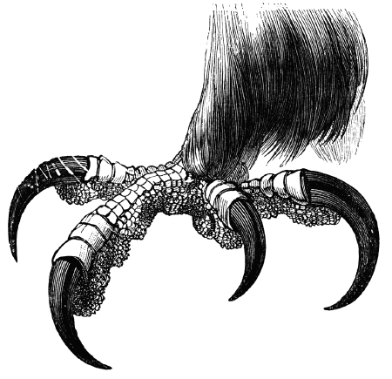
znaky
Prsty porostlé peřím
4. prst může otočit dozadu - vratiprst

Slide 7
Lov potravy
Loví drobné savce i ptáky
Mají velmi dobrý zrak a sluch

Slide 8
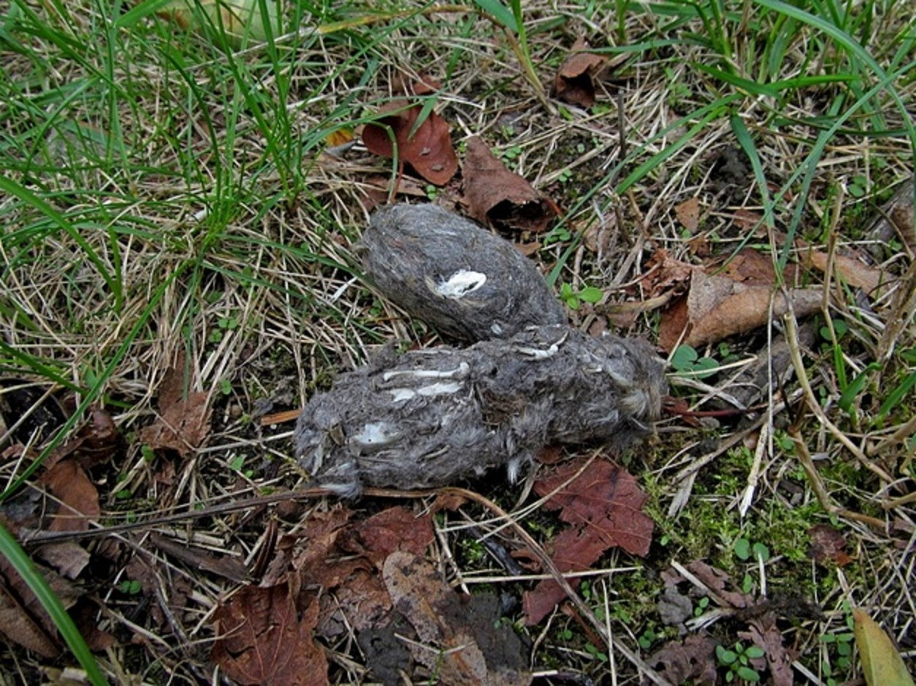
Trávení potravy
Sovy vyvrhují nestrávené kosti a srst drobných savců - vývržky

Slide 9
Život sov
Sovy žijí v dutinách stromů, ve věžích a na půdách
Mláďata jsou krmivá

Slide 10
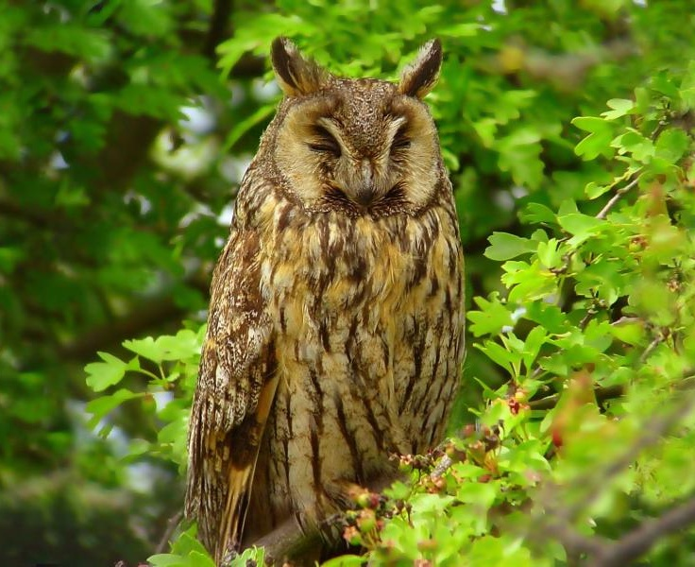
Kalous ušatý
Na hlavě má 2 postavená peříčka připomínající uši
Menší než výr

Slide 11
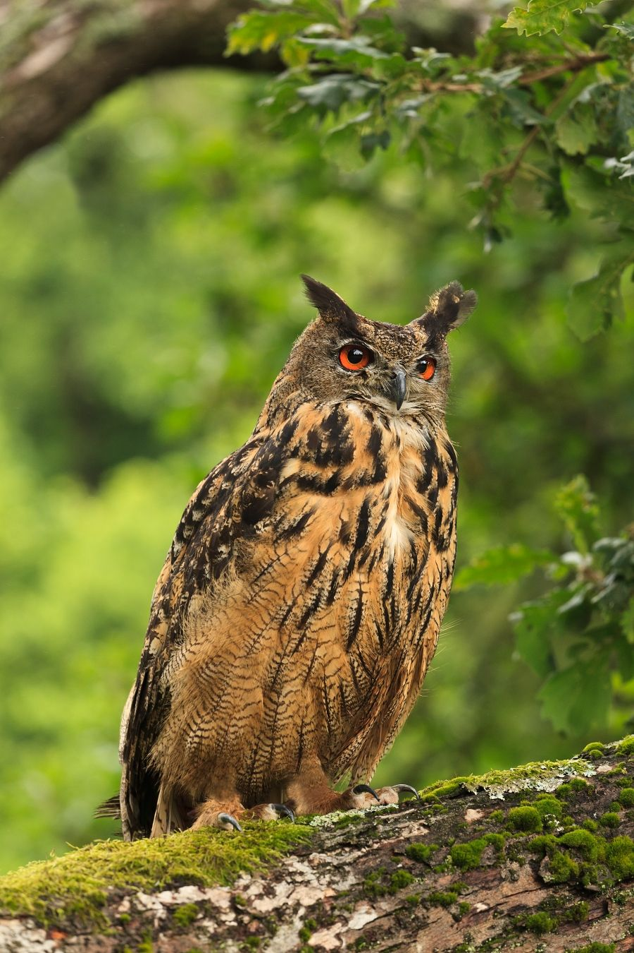
Výr velký
Naše největší sova
Žlutohnědé peří s tmavými skvrnami
Na hlavě postavená peříčka

Slide 12
Sýček obecný
Hnědošedý s bílými skvrnami

Slide 13
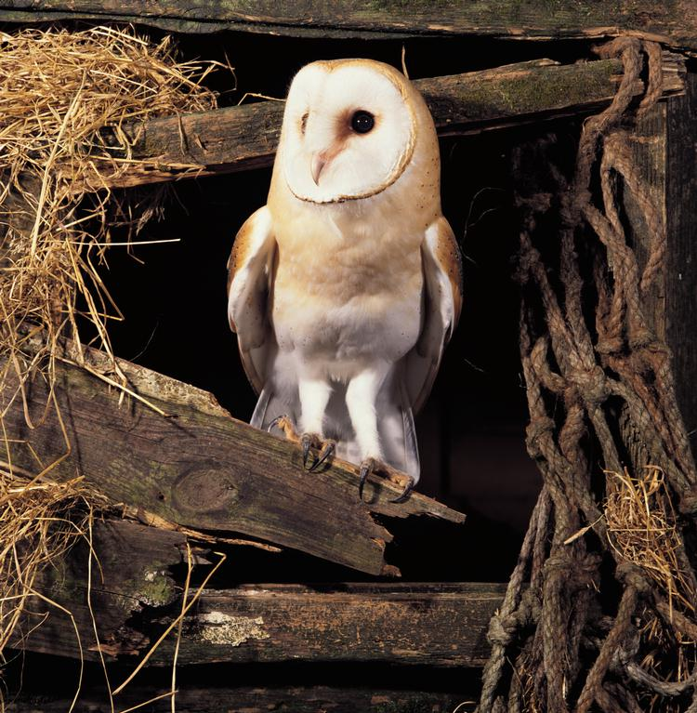
Sova pálená
Závoj ve tvaru srdce
Rezavěbílé peří

Slide 14
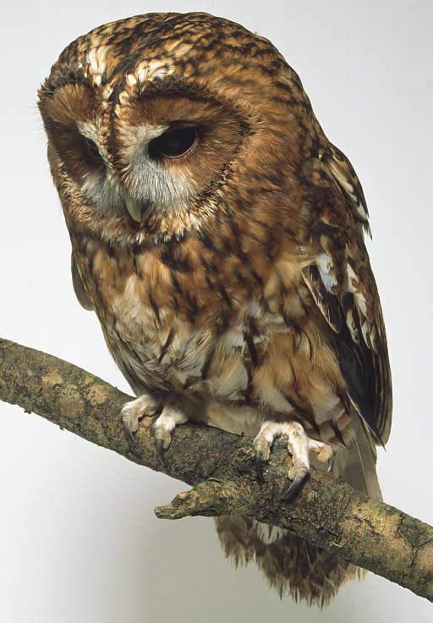
Puštík obecný
Nejběžnější sova v ČR

Slide 15
Kulíšek nejmenší
Nejmenší sova v ČR

